Slide 1
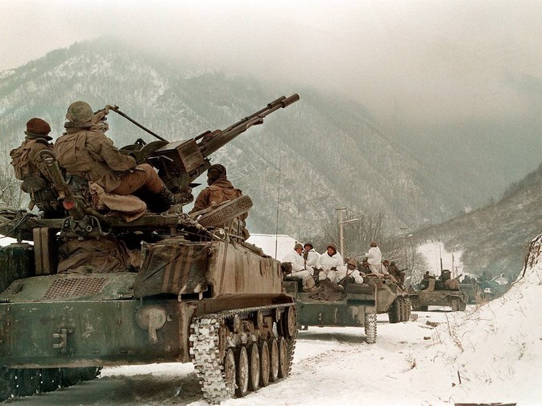
Солдат войны не выбирает
Исследовательский проект
Обучающихся 4 класса
МБОУ «Чамеровская СОШ»
Руководитель проекта
Шардина Светлана Анатольевна

Slide 2
Что сделал ты, солдат Отчизны?
Ты просто выполнил приказ.
Ты шёл на бой во имя жизни
Родной земли, за всех за нас.
Солдат войны не начинает,
И не солдата в ней вина.
Солдат войны не выбирает,
Идёт, куда велит страна.
Олег Котков

Slide 3
Актуальность
2025-й год в России объявлен «Годом защитника Отечества». Предложение было принято по инициативе Президента РФ Владимира Владимировича Путина на заседании Госсовета в Кремле. Этот год напоминает о важности сохранения исторической памяти и увековечении подвига российских солдат. Данную работу можно использовать на уроках мужества, классных часах, уроках истории и краеведения, при проведении экскурсий и лекций по военно-патриотическому воспитанию.

Slide 4
Введение
Так уж повелось на Руси, что ее история - это история воинского подвига. У каждого поколения своя война: Великая Отечественная, Афганистан, Чеченская… все эти войны больно отзываются в наших сердцах. Две мировые войны, произошедшие в XX в, продолжают волновать нашу душу, заставляют осмысливать происходящее в истории сегодня.
Не должны исчезнуть из нашей памяти и события страшных, кровавых чеченских войн, имена солдат, которые выполняли свой долг во время первой и второй чеченских кампаний.
В нашей школе учился простой парнишка, который ушёл защищать Родину, а вернулся в родной дом грузом 200… Хотелось бы привлечь внимание парней нынешнего поколения, чтобы они не забывали о чувстве долга, патриотизме, героизме. Страна должна знать и помнить своих героев, ведь человек жив, пока жива память о нём.

Slide 5
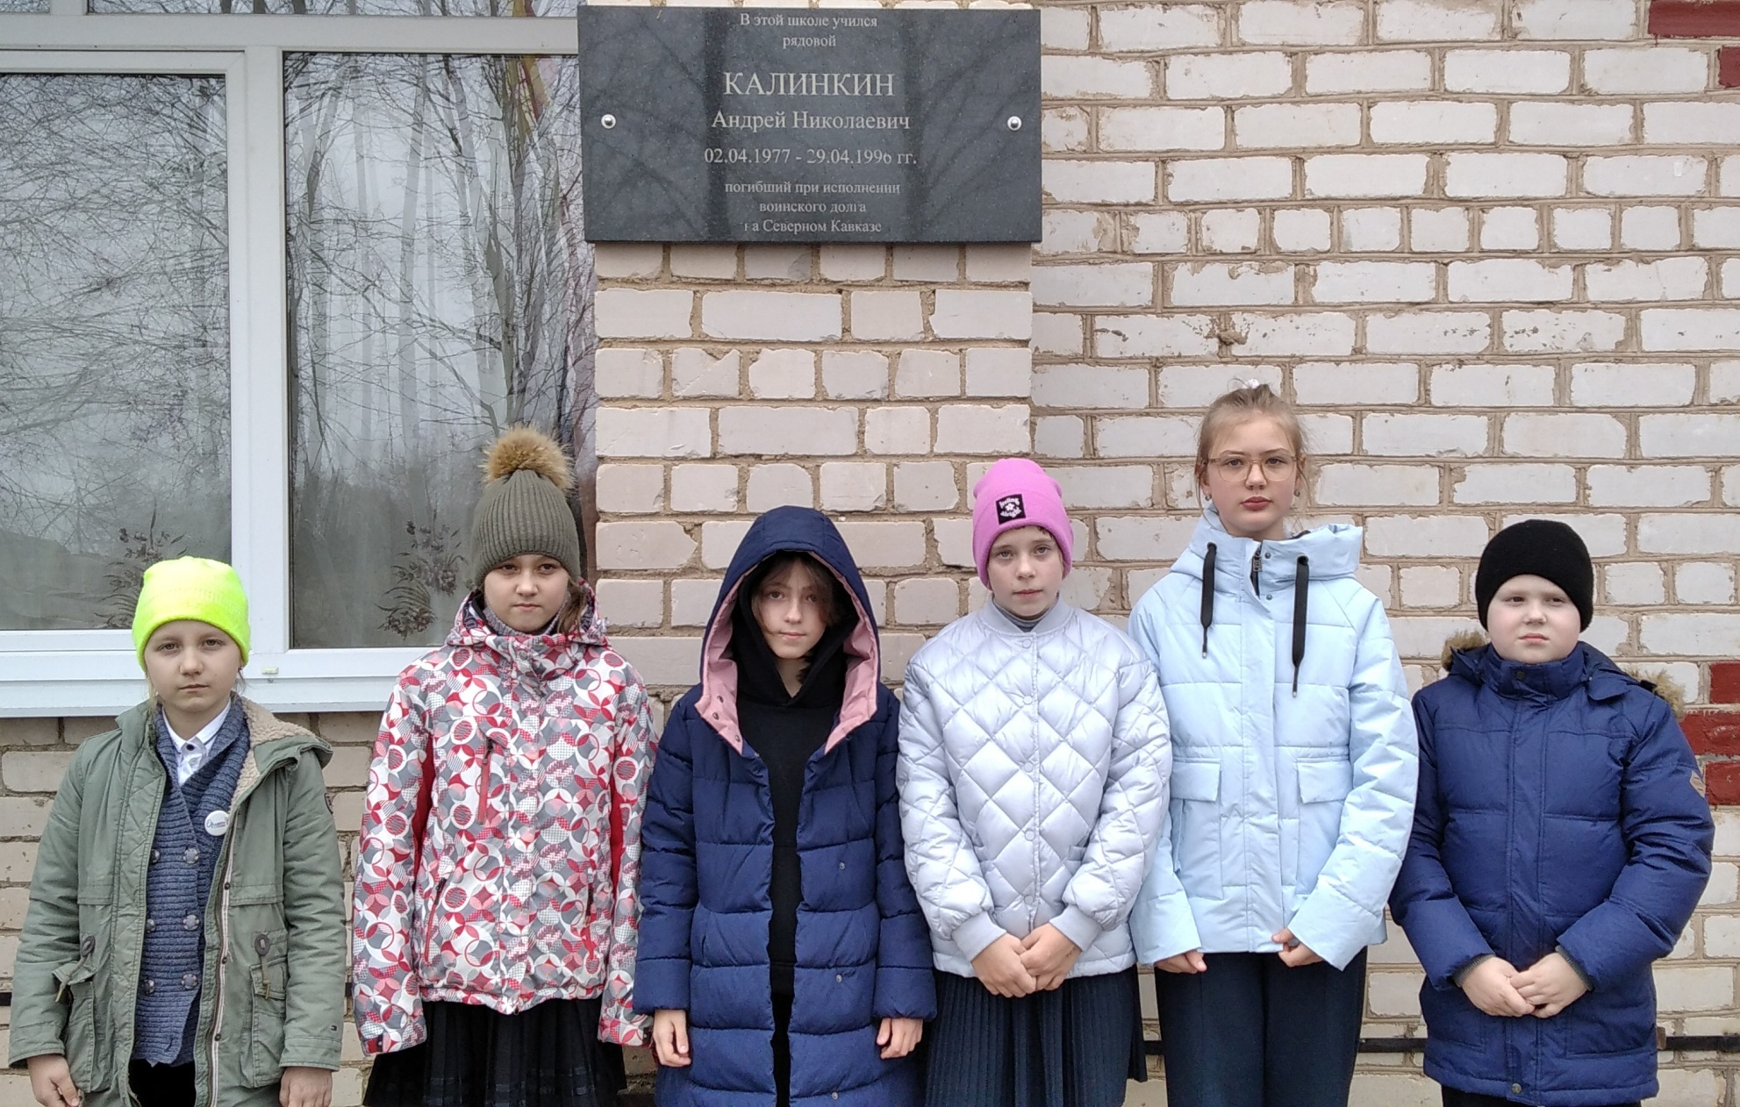
Это мы, 4 класс у мемориальной доски Калинкину Андрею Николаевичу.

Slide 6
Цель исследования - воспитание любви к Родине и чувства патриотического долга, формирование духовных и нравственных качеств на примере жизни Калинкина Андрея Николаевича.
Задачи:
Ознакомиться с литературой о Чеченской войне;
Изучить биографию Калинкина Андрея, на основании материалов краеведческого музея школы, интервью с его родственниками, источников интернета;
Проанализировать полученные данные, обобщить материал и сделать выводы.
Методы исследования:
Теоретические (изучение литературы);
Социометрические (беседы, интервью );
Аналитические (проведение и обработка данных анкетирования);
Работа с архивами в школьном музее.
Поиск информации в интернете.

Slide 7
Часть 1. Военные действия в Чечне
В историю России вписано немало войн. Большинство из них были освободительными. Но нет ничего хуже таких войн, которые являются противостоянием двух разных народов. На такой войне не может быть абсолютно правых. Одна из таких печальных страниц российской истории – Чеченская война.
История "независимой Чечни" начиналась так. С началом «перестройки» в различных республиках Советского Союза, в том числе и в Чечено-Ингушетии, активизировались различные националистические движения. Одной из подобных организаций стал созданный в 1990 году Общенациональный конгресс чеченского народа, который поставил цель выйти из состава СССР и стать независимым государством. Конгресс возглавил бывший генерал советских Военно-воздушных сил Джохар Дудаев.
Дудаев ввел на территории страны военное положение и отказывался вести переговоры с Кремлем до тех пор, пока независимость Ичкерии не будет официально им признана. Также силами республики были захвачены военные базы российских войск на ее территории. В начале сентября 1991 года вооруженные национальные гвардейцы Дудаева силой захватили здание Совмина, радио и телецентр, а затем, 6 сентября, ворвались в помещение, где шло заседание Верховного Совета, и, как и положено революционерам, взяли его штурмом.

Slide 8
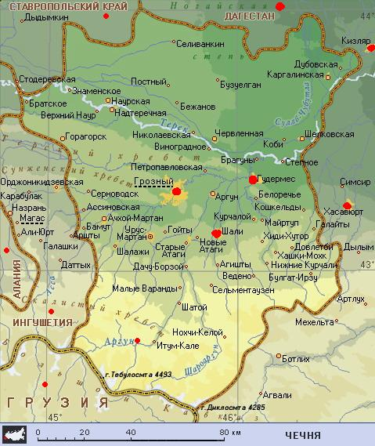
Чечено –Ингушская АССР

Slide 9
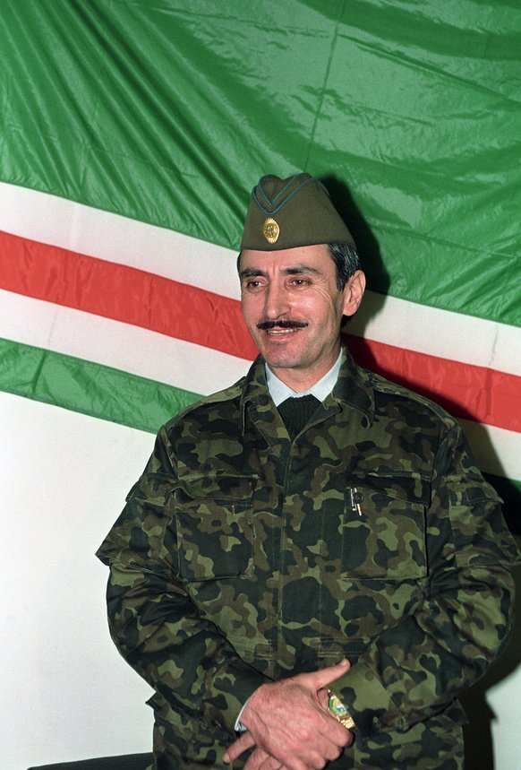
В начале сентября 1991 года вооруженные национальные гвардейцы Дудаева силой захватили здание Совмина, радио и телецентр, а затем, 6 сентября, ворвались в помещение, где шло заседание Верховного Совета, и, как и положено революционерам, взяли его штурмом. Таким образом, в Чечне был совершен государственный переворот. Был распущен ее Верховный Совет, и, в нарушение ряда статей Конституции РСФСР, 27 октября 1991 года были проведены незаконные выборы президента Чеченской Республики и депутатов Верховного Совета.
С этого времени в самой республике социальное и экономическое положение становилось все хуже. Республика постепенно превращалась в криминальное государство.
В 1993 году в Ичкерии сформировалась оппозиция, которая пыталась свергнуть режим Дудаева. В 1994 году в республике началась гражданская война.
В 1991 г. Чечня провозгласила независимость и выход из состава СССР.
Президент самопровозглашенной республики Джохар Дудаев

Slide 10
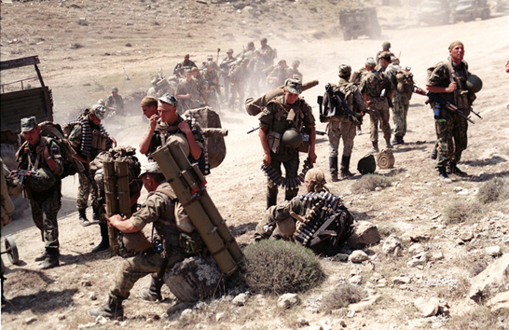

Slide 11
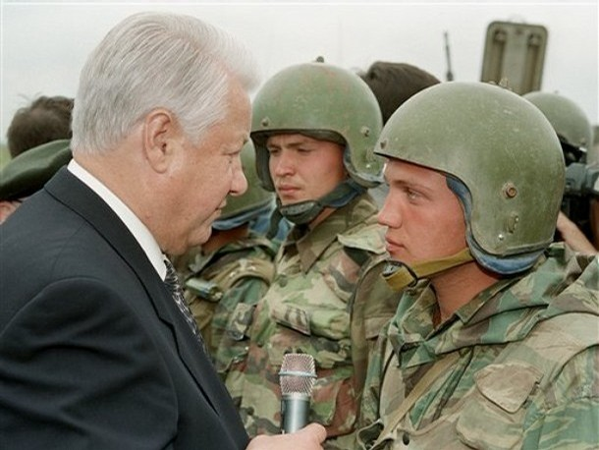
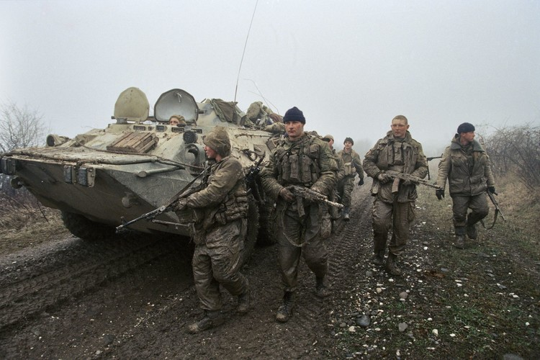
Ввод Российских войск в Чечню.
Российская армия начала боевые действия против сепаратистов 11 декабря 1994 года. Так началась самая жестокая война в истории современной России. По официальной версии, количество погибших военных со стороны России насчитывает более 4 тысяч человек.
31 августа 1996 года первая чеченская война закончилась подписанием Хасавюртовского соглашения. Но никакого мира и спокойствия окончание конфликта не принесло. Похищения и убийства людей, теракты на территории России привели ко второму этапу военного противостояния.
Вторая чеченская война началась в 1999 году и шла вплоть до 16 апреля 2009 года. Фактически она велась активно вооруженными силами России до 2000 года. Потом, по мере установления контроля над республикой, дальнейшим уничтожением бандформирований стали заниматься местные власти.
В двух Чеченских войнах приняли участие более 600 тыс. российских солдат и несколько тысяч не вернулось. Среди них наш земляк, выпускник Чамеровской школы Калинкин Андрей Николаевич.

Slide 12
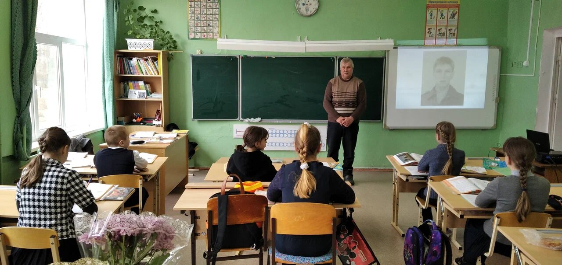
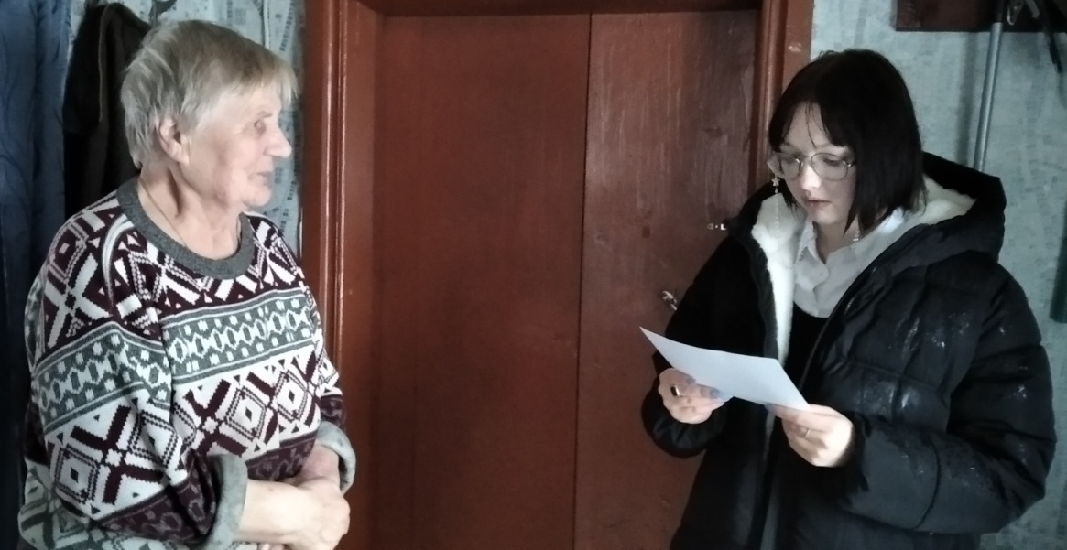
Беседа в нашем классе с Калинкиным Александром Николаевичем о его
брате Андрее Калинкине
Поздравляем мать Калинкина Андрея Калинкину Валентину Кузьминичну
с 8 марта. 2025 г. Фото Шардиной С. А.

Slide 13
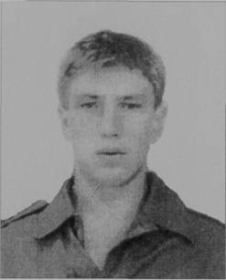
Часть 2. Калинкин Андрей
29 апреля - День Памяти. Кавалер ордена Мужества, рядовой КАЛИНКИН Андрей Николаевич Родился 2 апреля 1977 года. Погиб 29 апреля 1996 года. Награждён орденом Мужества. Похоронен в с. Чистая Дубрава Весьегонского района.
Андрей Калинкин родился в селе Чистая Дубрава. После окончания 10 классов Чамеровской средней школы работал в СПК "Пример» механизатором. Увлекался техникой, в свободное время любил рыбачить и охотиться. По характеру был честным, добрым, отзывчивым, очень общительным.

Slide 14
Имел много друзей, которые и сейчас навещают могилу Андрея . В армию был призван 14 июня 1995 года Весьегонским райвоенкоматом во внутренние войска. Первые три месяца находился в г. Астрахани, а затем был направлен в г. Ростов-на-Дону, в/ч 3034, где был зачислен в батальон связи водителем. О том, что их полк находится в Чечне, он написал родителям сразу, и вот 4 февраля 1996 года он тоже был отправлен туда. Письма писал хорошие, на службу не жаловался, всё утешал родителей, чтобы не волновались за него. В Чечне сначала работал на машине ЗИЛ-131 с радиостанцией, а затем ему предложили БТР связи - должность водителя-электрика, и он согласился. Он и ещё два члена экипажа БТРа связи стояли на 34-й заставе у села Урус-Мартан, где он и был смертельно ранен разрывной пулей снайпера при выходе из люка и умер в госпитале в Бамуте. Обстоятельства гибели Андрея узнали от майора В. Ф. Дикого и прапорщика В. Шайкина, которые сопровождали гроб с телом Андрея Калинкина.

Slide 15
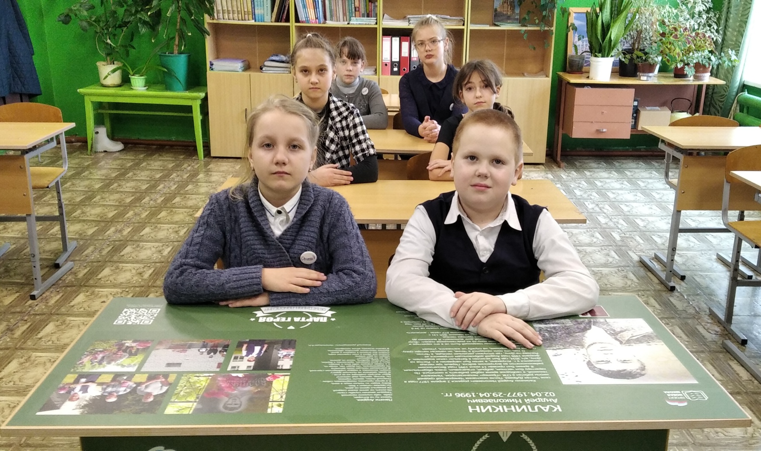
В нашей школе в кабинете истории есть парта героя Калинкина Андрея Николаевича

Slide 16
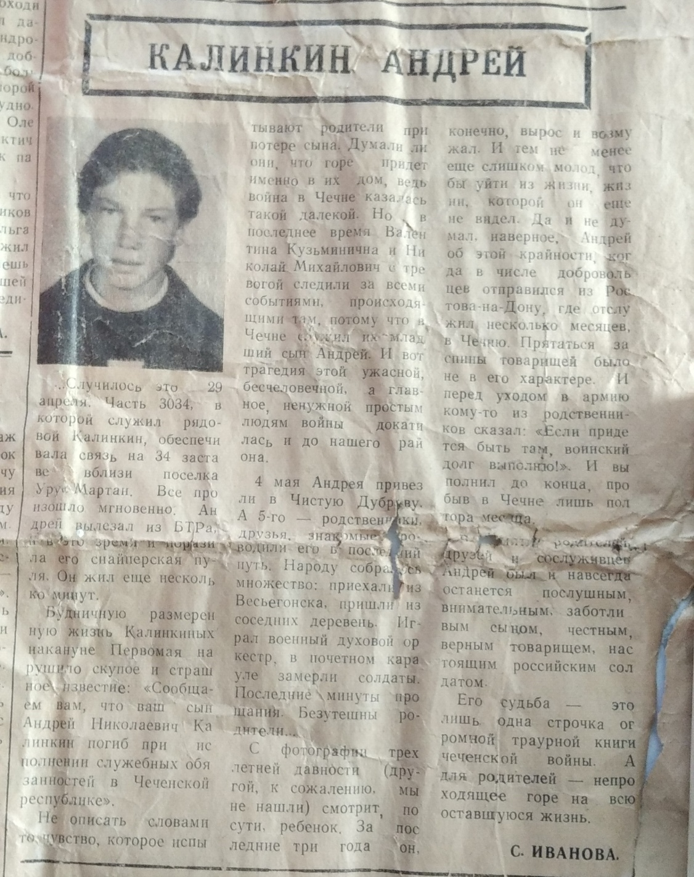
Статья о Калинкине Андрее из газеты «Весьегонская жизнь» от 8 мая 1996 г. Сохранил Шардин С. А.

Slide 17
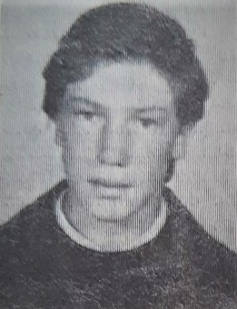
Статья из газеты «Весьегонская жизнь», 1996 год
Случилось, что 29 апреля часть 3034, в которой служил Калинкин, обеспечивала связь на 34 заставе вблизи поселка Урус-Мортан. Все произошло мгновенно. Андрей вылез из БТРа, и в это время и поразила его снайперская пуля. Он жил еще несколько минут.
Будничную, размеренную жизнь Калинкиных накануне Первомая нарушило скупое и страшное известие: «Сообщаем вам, что ваш сын Андрей Николаевич Калинкин погиб при исполнении служебных обязанностей в Чеченской республике».
Не описать словами, то чувство, которое испытывают родители при потере сына. Думали ли они, что горе придет именно в их дом, ведь война в Чечне казалась такой далекой. Но в последнее время Валентина Кузьминична и Николай Михайлович с тревогой следили за всеми событиями, происходящими там, потому что в Чечне служил их младший сын Андрей. И вот трагедия этой ужасной бесчеловечной, а главное ненужной простым людям войны докатилась и до нашего района. 4 мая Андрея привезли в Чистую Дуброву. А 5-го – родственники, друзья, знакомые проводили его в последний путь. Народу собралось множество: приехали из Весьегонска, пришли из соседних деревень.

Slide 18
Играл военный духовой оркестр, в почетном карауле замерли солдаты. Последние минуты прощания. Безутешны родители 4 мая Андрея привезли в Чистую Дуброву. А 5-го – родственники, друзья, знакомые проводили его в последний путь. Народу собралось множество: приехали из Весьегонска, пришли из соседних деревень. Играл военный духовой оркестр, в почетном карауле замерли солдаты. Последние минуты прощания. Безутешны родители.
С фотографии трехлетней давности (другой, к сожалению, мы не нашли) смотрит, по сути, ребенок. За последние три года он, конечно, вырос и возмужал. И тем не менее слишком молод, чтобы уйти из жизни, жизни, которой он еще не видел. Да и не думал, наверное, Андрей об этой крайности, когда в числе добровольцев отправился из Ростова-на-Дону, где отслужил несколько месяцев, в Чечню. Прятаться за спины товарищей было не в его характере. И перед уходом в армию кому-то из родственников он сказал: «Если придется быть там, воинский долг выполню». И выполнил до конца, пробыв в Чечне лишь полтора месяца.
В памяти родителей, друзей и сослуживцев Андрей был и навсегда останется послушным, внимательным, заботливым сыном, честным, верным товарищем, настоящим российским солдатом.
Его судьба – одна строчка огромной траурной книги чеченской войны. А для родителей – не проходящее горе на всю оставшуюся жизнь.
С.Иванова
«Весьегонская жизнь», 1996 год

Slide 19
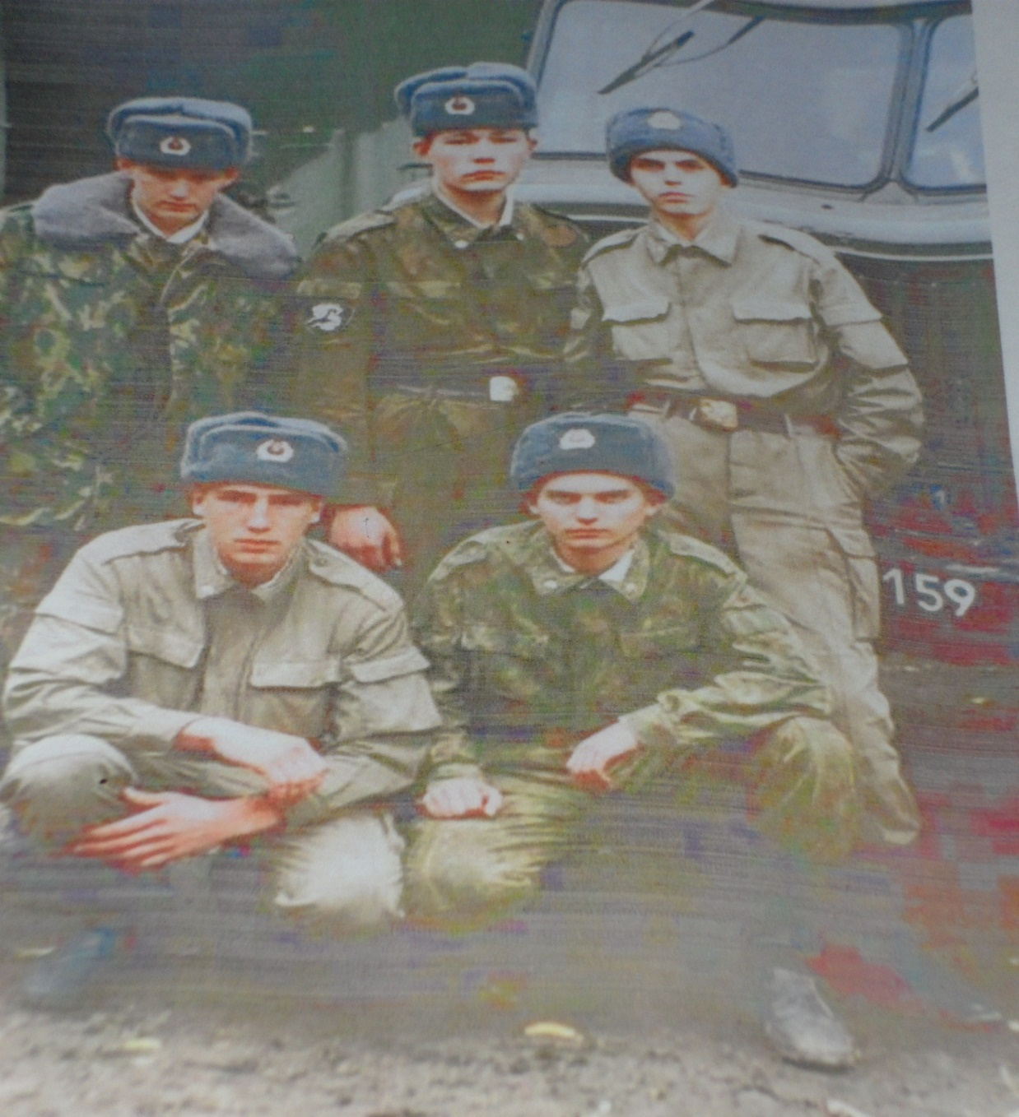
Андрей с боевыми товарищами.

Slide 20
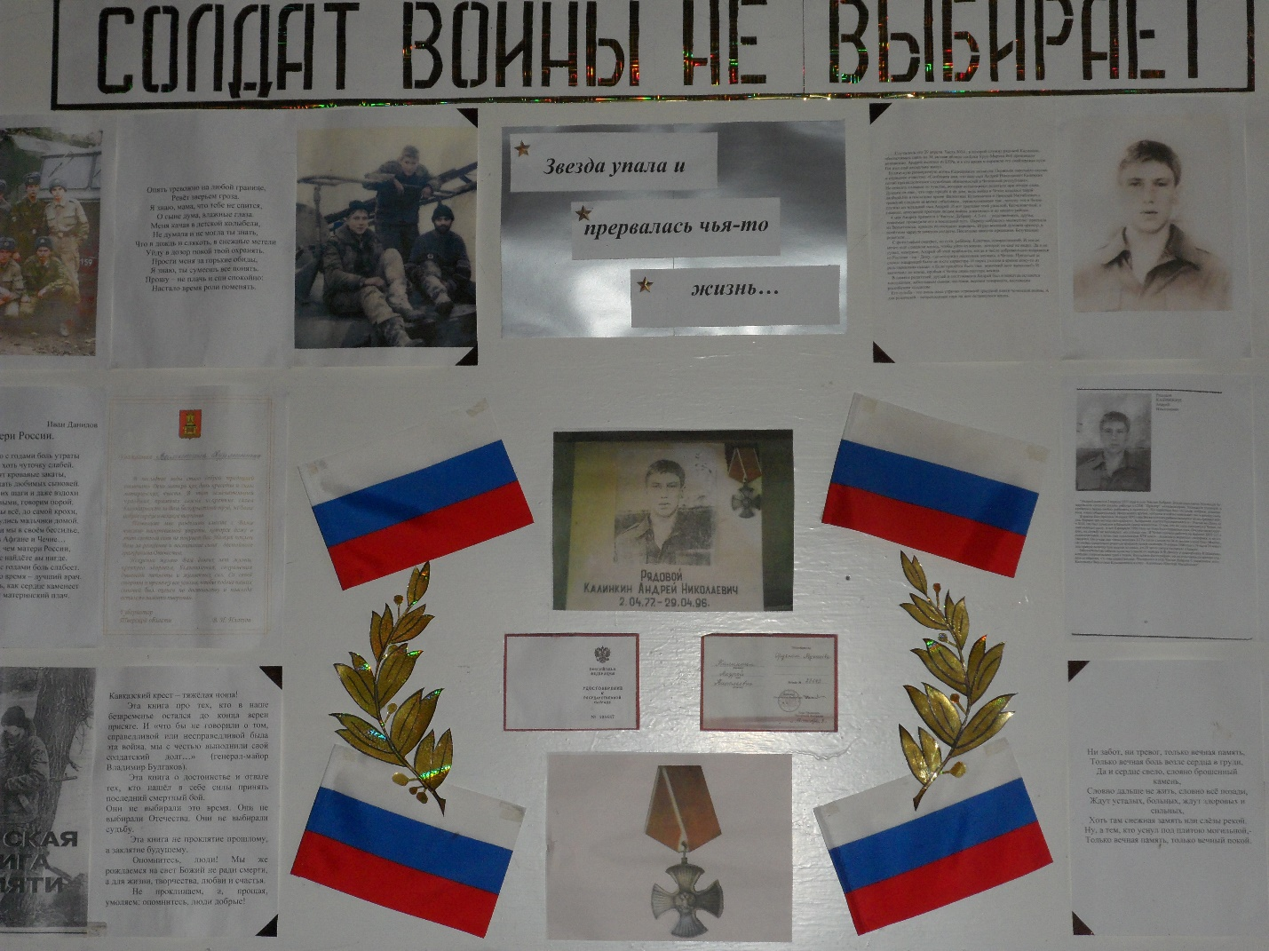
Стенд в Чамеровском ДК

Slide 21
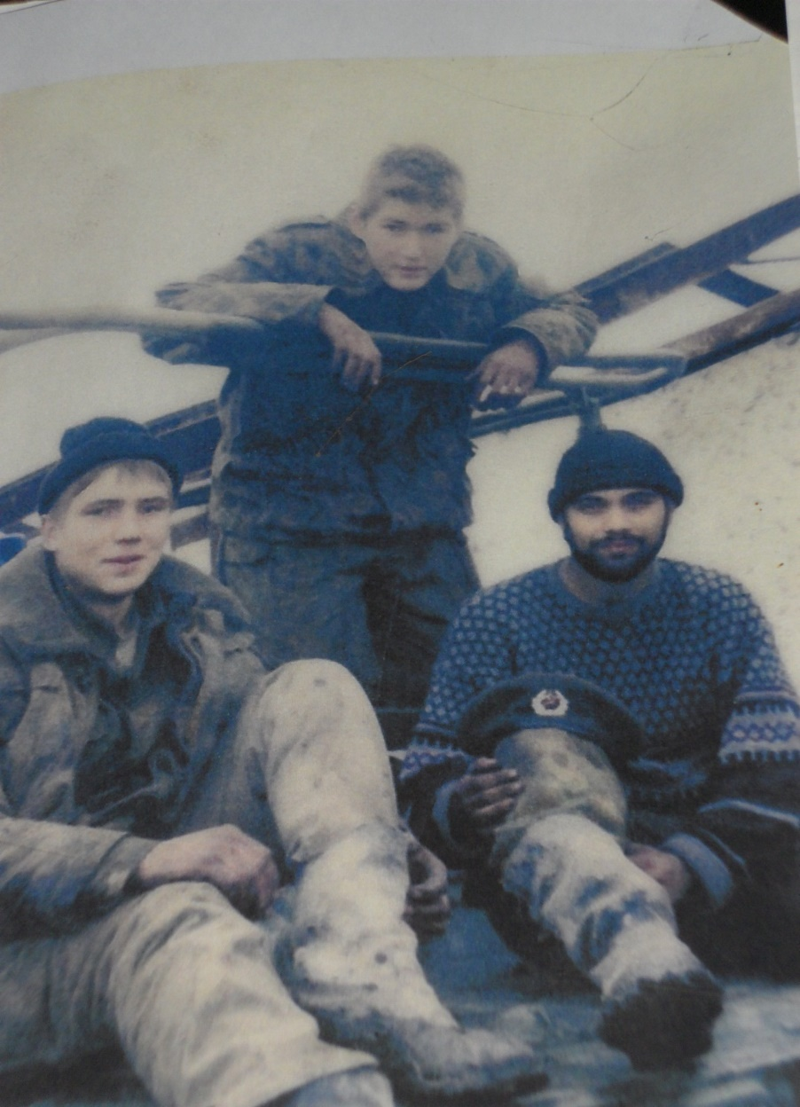
Памяти Андрея
Трясся ты на бэтээрах,
Небо тебе служило палаткой.
Твердым законом службы стало:
Не искать на земле жизни сладкой.
На раздумья время не дано,
Ты оружие готовил к бою.
Войну видал ты только лишь в кино,
А в армии пришлось пожертвовать собою …
Опасный склон, завыли тормоза,
Ну, бэтээр, крепись ещё немного!
Вдруг выстрел снайпера из-за угла…
И кровь закапала на пыльную дорогу.
Смерть вонзилась в сердце снайперскою строчкой,
В онемевших пальцах-ложе автомата
Не предполагали, что будет так, когда-то,
А в глазах угасших неба синь и звезды.
Мать в дали заплачет, прислонясь к берёзе,
Пулей грудь пробита, песня не допета.
Где же ты Андрюша?-
Смерть не даст ответа.
Словно всё убито в этом странном мире,
Словно все оглохли в пламени и дыме.
Русские мальчишки достойны обелисков,
В памяти остались вечно молодыми.
(Непомнящая Радда Николаевна
учитель русского языка и литературы)
Члены экипажа БТР связи на 34-й заставе у села Урус-Мартан, Андрей слева.

Slide 22
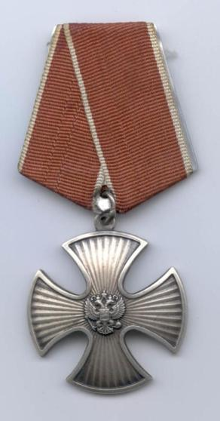
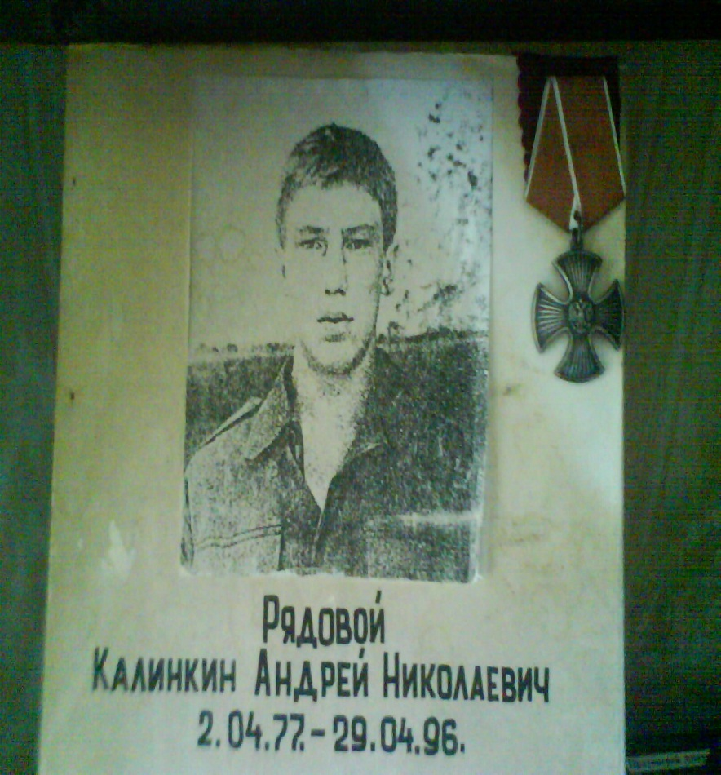

Slide 23
Часть 3.
УЧАСТНИКИ
ЧЕЧЕНСКОЙ ВОЙНЫ,
выпускники Чамеровской школы
В ходе расследования мы узнали, что были и другие участники чеченской войны.
№ | ФИО | Год рожд.
1 | Калинкин Андрей Николаевич | 1977-1996 д. Ч.Дубрава
2 | Заикин Андрей Викторович | 1979 г. Фрунзе
3 | Пыжов Владимир Анатольевич | 1980 д. Круглиха
4 | Торгонский Александр Николаевич | 1981 д.Ч.Дуброва
5 | Круглов Николай Юрьевич | 1980 д. Рябинкино
6 | Щербаков Николай Николаевич | 1984 д. Бриково

Slide 24
Заикин Андрей Викторович
родился в г. Фрунзе 8 августа 1979 года. Закончил 8 классов Чамеровской школы в 1995 году. Призван в ряды Вооруженных сил РФ в 1998г.

Slide 25
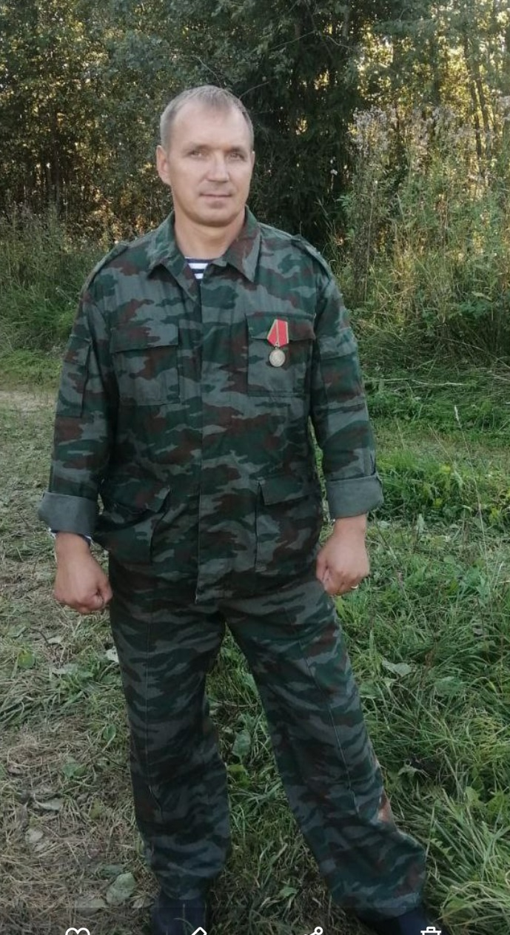
Пыжов Владимир Анатольевич
родился 7 мая 1980 года в д. Круглиха Весьегонского района. Закончил 10 классов Чамеровской школы в 1997 году. Призван в ряды Вооруженных сил РФ в 1998 году. Срочную службу проходил в Чеченской республике. Награжден орденом Александра Суворова.

Slide 26
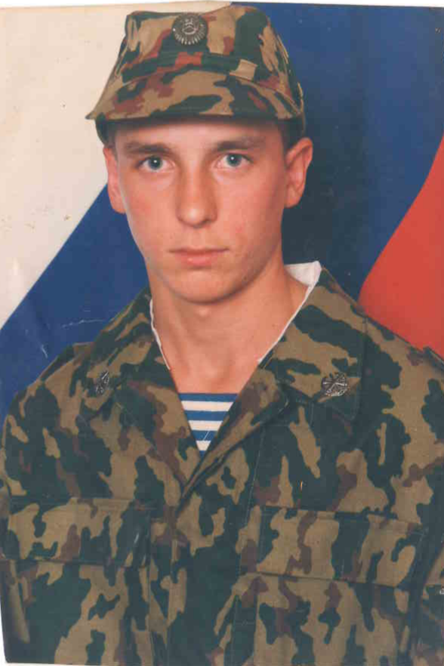
Круглов Николай Юрьевич
родился в 1980 году в деревне Рябинкино Весьегонского района. Закончил Телятовскую основную школу в 1995 году. Призван в ряды Вооруженных сил Росийской Федерации в 1998 году. Срочную службу проходил в Чеченской республике.

Slide 27
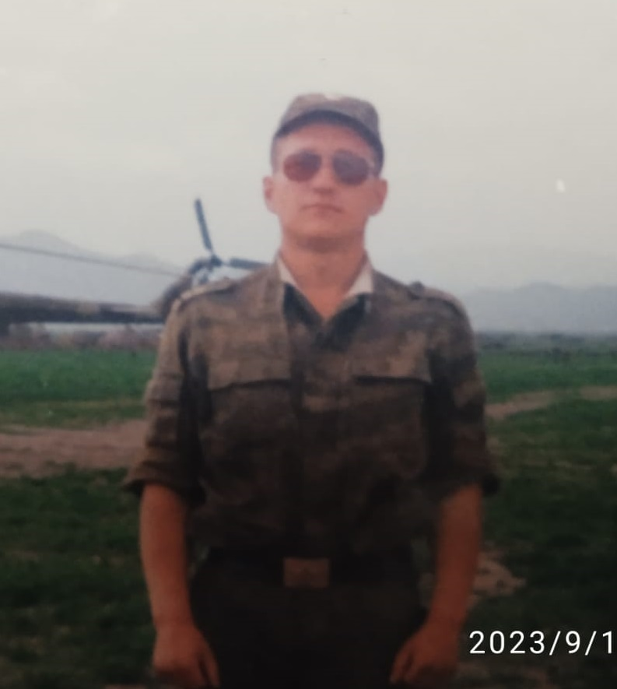
Торгонский Александр Николаевич
родился 9 апреля 1981 года в д. Ч. Дуброва Весьегонского района. Закончил 10 классов Чамеровской школы в 1998г. Призван в ряды Вооруженных сил РФ в 1999г. Проходил службу в Чеченской республике.

Slide 28
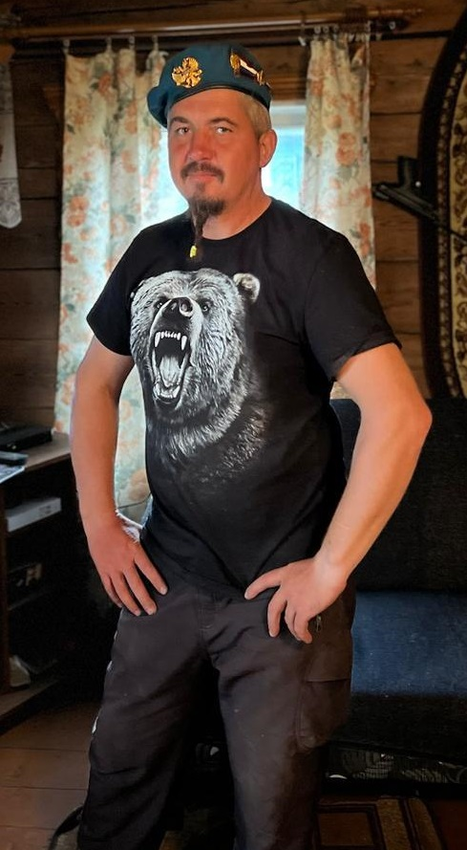
Щербаков Николай Николаевич
Родился 15 января1984 г в д. Бриково Весьегонского района Калининской области. Проходил службу в Чеченской Республике. Проживает в деревне Ьоловино, работает инструктором по рыбалке в рыболовно - охотничьей базе отдыха «Молога» в деревне Противье на берегу Рыбинского водохранилища.

Slide 29
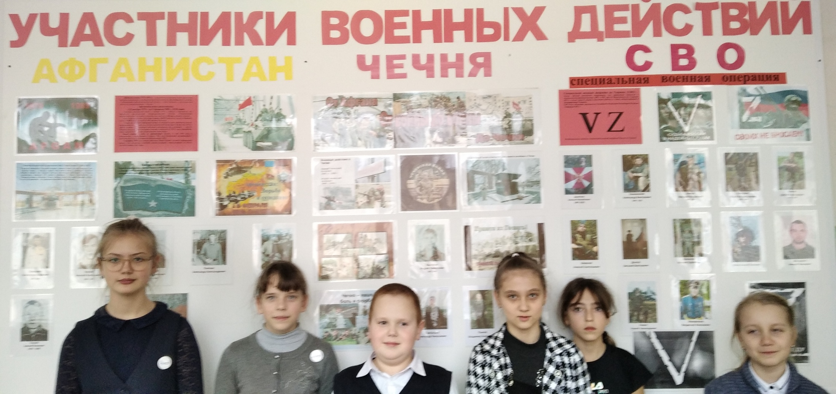
В нашей школе есть стенд «Участники военных действий.
Афганистан.Чечня. СВО.

Slide 30
Солдат войны не выбирает —
Он верен долгу и стране,
Которая его ввергает
То в кровь, то в славу,
Что сверкает
На склонах в памятной Чечне

Slide 31
Заключение
Чеченская война оставила страшный след в истории России и мира. «Цена» вооруженного конфликта в Чечне - это многочисленные жертвы, огромный моральный и материальный ущерб, раскол в обществе. Широкое распространение получили болезни, нарушение психики у военных, населения и детей.
Война выкачала из национального бюджета десятки миллиардов рублей. Такую цену заплатило российское и чеченское общество за вооруженный конфликт, которого не удалось избежать.
Андрей Калинкин молодой парень, которому исполнилось всего 19 лет, не вернулся живым домой, он так же как многие тысячи парней, отдал жизнь за свое Отечество. Для нас он настоящий герой.
Хотелось бы, чтобы мальчики нашей школы развивали в себе такие личностные качества, как отзывчивость, готовность и желание помочь в трудную минуту.
Мы не хотим, чтобы были войны, хотим, чтобы СВО в Украине поскорее закончилось, пусть всегда будет мирным небо.
Данную презентацию можно использовать на уроках мужества, истории, классных часах.

Slide 32
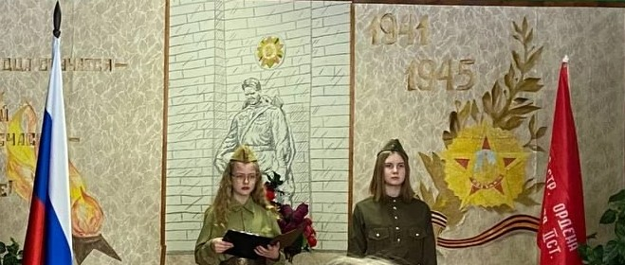
Используемые источники:
Фотографии из личного архива семьи Калинкиных.
Рассказы родственников и друзей Андрея Калинкина.
https://vk.com/wall-48469465_15794
https://vesyegonsk.tverlib.ru/kalinkin-andrey
https://погибшие.рф/arhiv/pogibshie-v-pervuyu-chechenskuyu-vojnu/pogibshie-v-pervuyu-chechenskuyu-vojnu-k/kalinkin-andrey-nikolaevich.html
http://ufaschool88.ru/virtualnyij-muzej/kratkaya-istoriya-chechenskix-vojn.html
На фото Алена Белевцова ученица 4 класса (слева) ведущая линейки, пресвященной Дню защитника Отечества. 2025 год

